Slide 1
Ανακτηση Πληροφοριασ σε νεφη Υπολογιστων
Πανεπιστήμιο Πατρών
Τμήμα Μηχανικών Η/Υ & Πληροφορικής
Διπλωματική Εργασία
Ζώης Βασίλειος
Α.Μ:4183

Slide 2
Περιεχόμενα Διπλωματικής
Συστήματα Σε Νέφη Υπολογιστών
Hadoop Distributed File System (HDFS )
Κατανεμημένη Βάση Δεδομένων(HBase)
Μοντέλο Προγραμματισμού mapreduce
Μελέτη Β, Β+ Δέντρων
Κατασκευή Δέντρων στο ΗBase
Ερωτήματα Εύρους σε B+ & B Δέντρα
Πειράματα στην Κατασκευή Δέντρων
Ανάλυση Αποτελεσμάτων
Συμπεράσματα

Slide 3
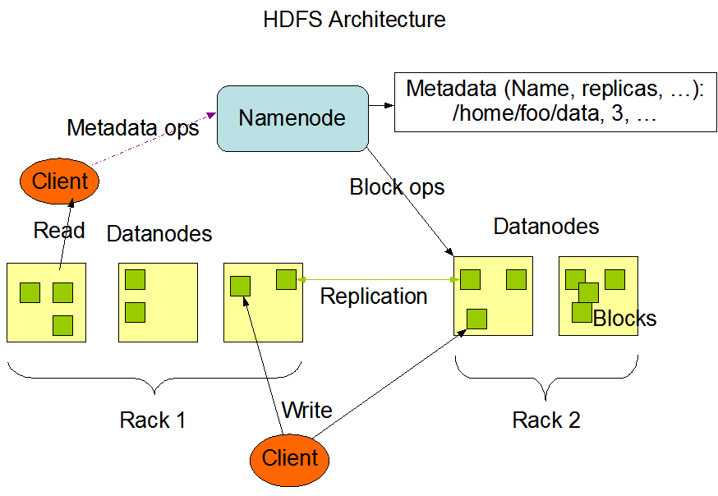
Περιγραφή & Αρχιτεκτονική HDFS
Υλοποίηση Ανοιχτού Κώδικα του GFS
  Κατανεμημένο Σύστημα Αρχείων της Google
  Google File System
Κατανεμημένο Σύστημα Αρχείων
  Διαχείριση Μεγάλου Όγκου Δεδομένων
  Αυτόματος Εντοπισμός & Ανάκαμψη από Σφάλματα
  Ευκολία Επέκτασης
Υλοποίηση σε Java
  Διαφορετικά Λειτουργικά Συστήματα
  Υπολογιστές με Διαφορετικό Hardware

Slide 4
Περιγραφή & Αρχιτεκτονική HBase
HBase
  Υλοποίηση Ανοιχτού Κώδικα του BigTable
  Ανήκει στην Κατηγορία NoSQL Συστημάτων
  Δεδομένα Οργανώνονται σε Πίνακες
  Πίνακες Χωρίζονται σε Οικογένειες Στηλών
  Κατηγορία Column Family Stores
  Παρόμοια Αρχιτεκτονική με το HDFS
  Λειτουργεί πάνω από το HDFS

Slide 5
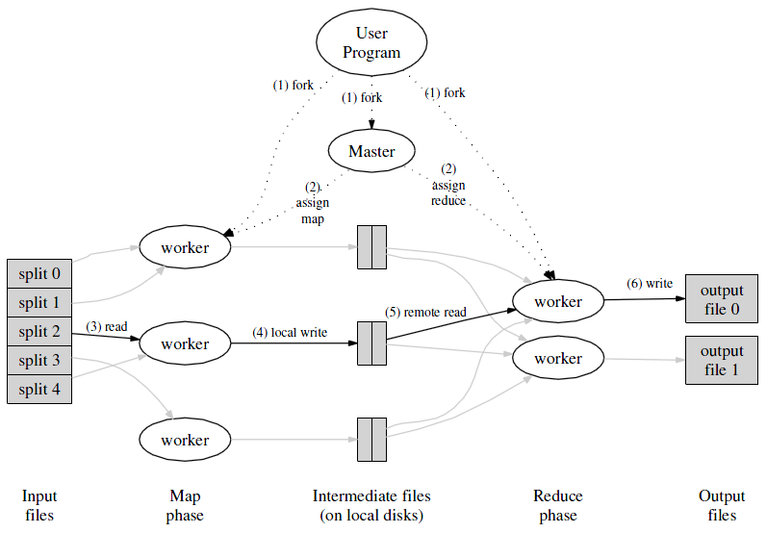
Μοντέλο Προγραμματισμού mapreduce
Προγραμματιστικό Μοντέλο
  Επεξεργασία Μεγάλου Συνόλου Δεδομένων
  Κατανεμημένος Υπολογισμός σε Συστοιχία Υπολογιστών
Εμπνευσμένο από Functional Programming
  Map Function
  Reduce Function
Λειτουργία
  Δεδομένα Δομημένα στην Μορφή (key,value)
  Επεξεργασία Δεδομένων Εισόδου Παράλληλα (Mapper)
  Επεξεργασία Ενδιάμεσων Αποτελεσμάτων (Reducer)
  Map(k1,v1) → List(k2,v2)
  Reduce(k2,list(v2)) → List(v3)

Slide 6
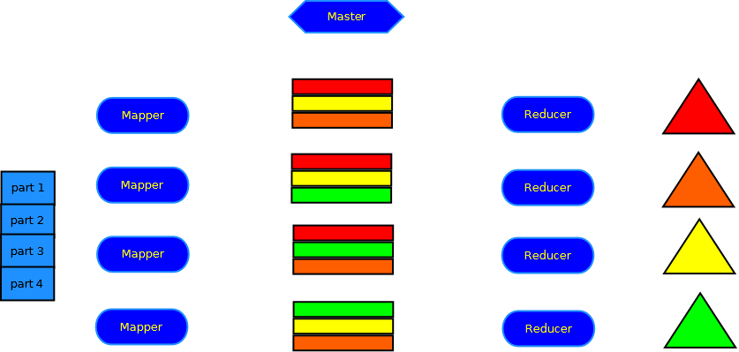

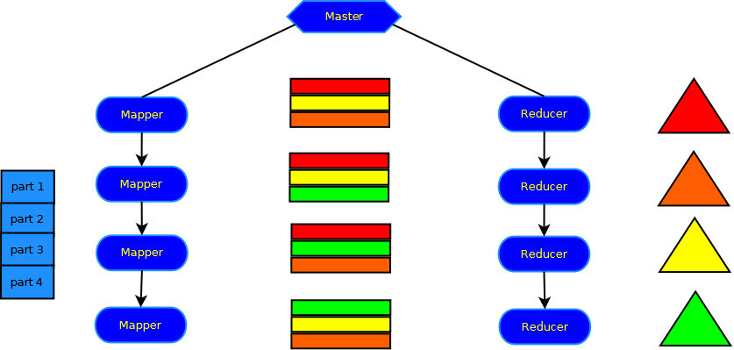

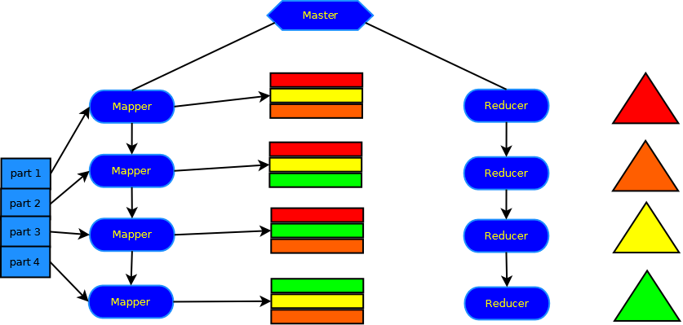
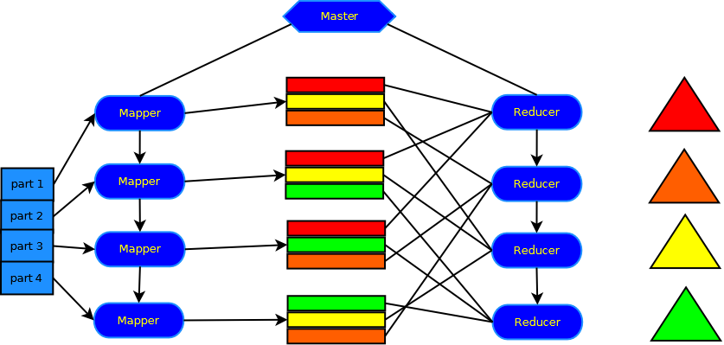
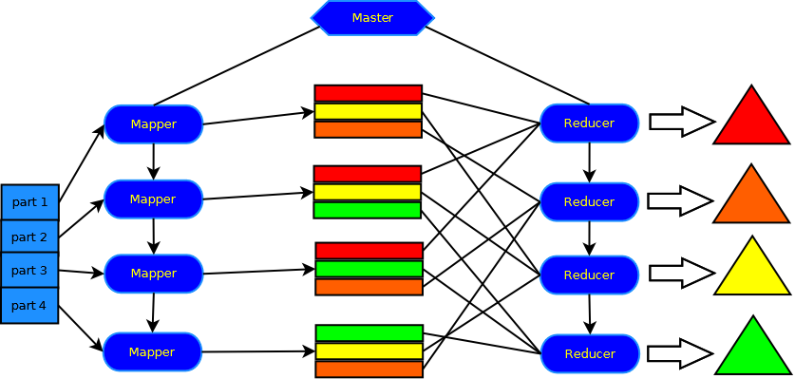
Κατασκευή Δέντρου ΒulkInsert
Mapper
  Επεξεργασία Δεδομένων
  Αντιστοίχιση Στην Μορφή (key,value)
Partitioner
  Ομαδοποίηση Δεδομένων
  Συνεχόμενες Τιμές Σε Κάθε Reducer
Reducer
  Κατασκευή Δέντρου(BulkInsert)
  Διατήρηση Στην Μνήμη
Cleanup
  Εγγραφή Του Δέντρου Στο Πίνακα του HBase

Slide 7
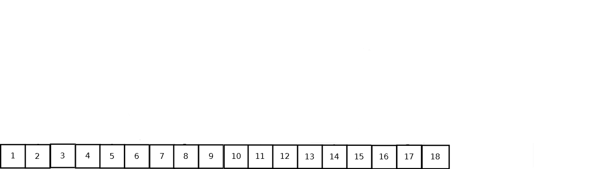
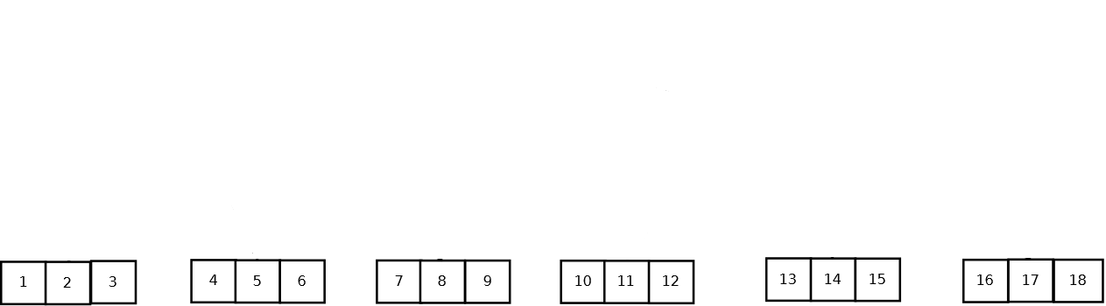
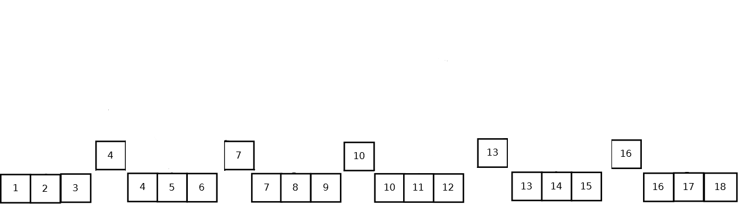
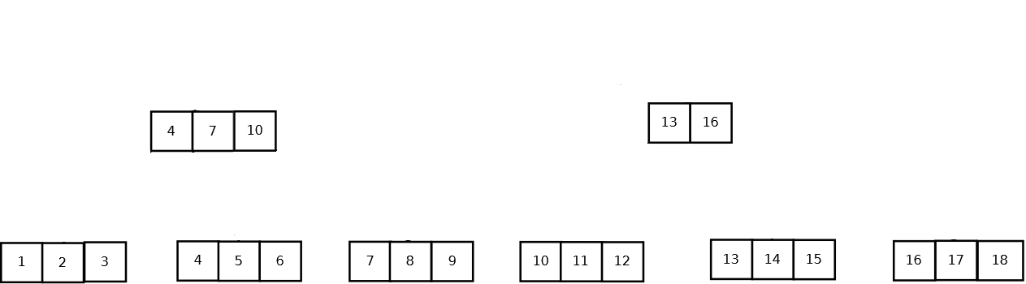
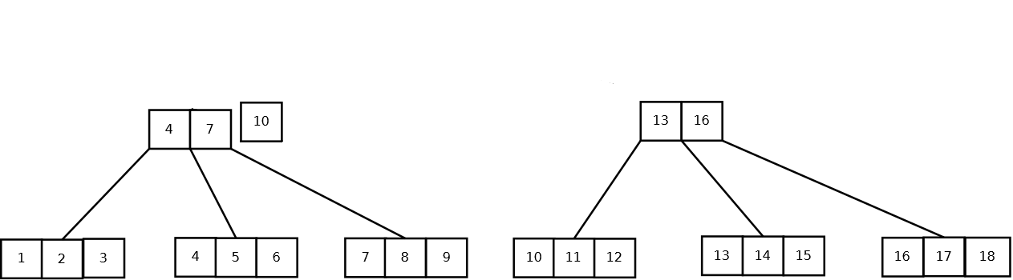
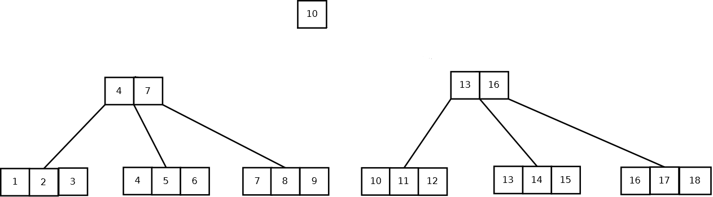
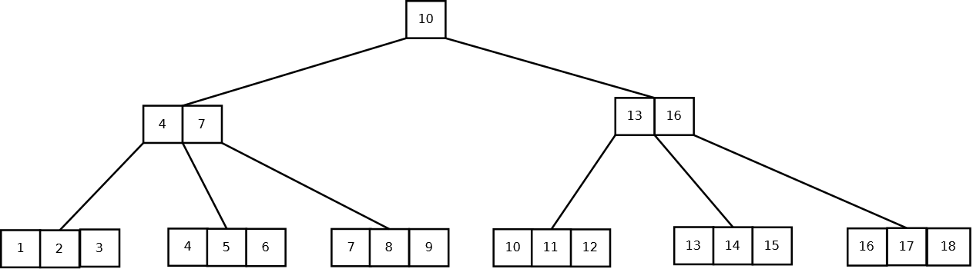
Εναλλακτική Υλοποίηση BulkLoading
Καλύτερη Απόδοση
  Μικρότερες Απαιτήσεις σε Μνήμη.
  Ολοκλήρωση σε Λιγότερα Βήματα Ο(n/B).
  Απλοποιημένη Υλοποίηση
Βήματα Εκτέλεσης
  Ταξινομημένα Κλειδιά στην Είσοδο του Reducer
  Διάσπαση σε φύλλα
  Αποθήκευση ορισμένων κλειδιών για το επόμενο επίπεδο.
  Επαναληπτική Διαδικασία μέχρι την κατασκευή της ρίζας.

Slide 8
Οργάνωση Δεδομένων στον Πίνακα
Κόμβος Δέντρου = Γραμμή Πίνακα
Ορισμός Οικογένειας Κόμβος (Node)
Κλειδί Γραμμής
  Εσωτερικοί Κόμβοι – Τελευταίο Κλειδί Αντίστοιχου Κόμβου.
  Φύλλα – Προσθέτουμε Αναγνωριστικό (Λεξικογραφική Ταξινόμηση)

Slide 9
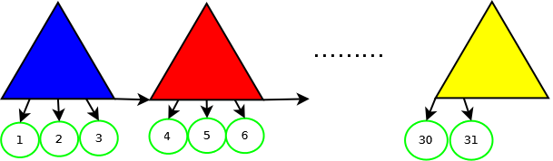
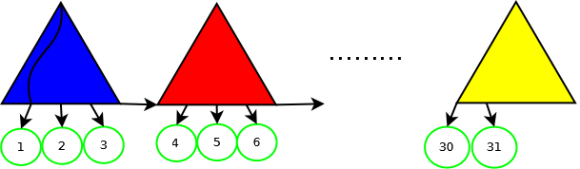
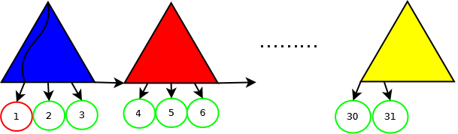


Ερωτήματα Εύρους σε Β+ Δέντρα
Έλεγχος Εύρους Δέντρων
Αναζήτηση Φύλλου
  Φύλλο που Περιέχει το Αριστερό Άκρο
  Φύλλο που Περιέχει το Δεξιό Άκρο
Πίνακα HBase
  Εκτέλεση Scan
  Ορίσματα – Κλειδί Γραμμής Αριστερού & Δεξιού Φύλλου
Πολυπλοκότητα
  Τ δέντρα , Ε κλειδιά σε κάθε δέντρο, Β τάξη του δέντρου
  Ο(2*(Τ + log_{B}(E) )

Slide 10
Ερωτήματα Εύρους σε Β Δέντρα
Αντίστοιχα με τα Β+ Δέντρα
  Αναζήτηση Δέντρων με Αντίστοιχο Εύρος
  Εύρεση Αρχικού & Τελικού Δέντρου
  Εκτέλεση Αναζήτησης Κατά Βάθος σε Κάθε Δέντρο
Αναζήτηση κατά Βάθος
  Ανάκτηση Τιμών από Εσωτερικούς κόμβους
Πολυπλοκότητα
  Πολυπλοκότητα αναζήτησης κατά βάθος
  Ο(|V| + |E|)*Τ

Slide 11
Πειράματα – Συστήματα & Εργαλεία
Hadoop & HBase
  Hadoop version 1.0.1
  HBase version 0.94.1
Λειτουργικό Σύστημα
  Debian Base 6.0.5
Μηχανήματα(4) – Okeanos
  4 CPUs(Virtual) ανά μηχάνημα
  RAM 2048MB ανά μηχάνημα
  HDD 40 GB ανά μηχάνημα
Δεδομένα
  tpc-H
  Χρήση του Πίνακα Orders (cust_id,order_id)

Slide 12
Πειράματα – Δεδομένα & Παρατηρήσεις
Παρατηρήσεις Πειραμάτων
  Τάξη Δέντρου
  Χρόνος Εκτέλεσης
  Απαιτούμενος Αποθηκευτικός Χώρος
  Απαιτούμενο Μέγεθος Φυσικής Μνήμης
  Αριθμός Reducer

Slide 13
Πειράματα – Bulk Insert
Σύγκριση Δέντρων Τάξης 5 & 101
  Χρόνος Εκτέλεσης
    Rebalance Operation
  Απαιτούμενη Φυσική Μνήμη & Αποθηκευτικός Χώρος
    Απαραίτητες Πληροφορίες για την Διατήρηση της Δομής του Δέντρου.
Συμπεράσματα
  O αλγόριθμος BulkInsert είναι μη αποδοτικός
  Υψηλές Απαιτήσεις σε Φυσική Μνήμη
  Αυξημένος Χρόνος Εκτέλεσης

Slide 14
Κατανομή Χρόνου Εκτέλεσης – Τάξη 5

Slide 15
Κατανομή Χρόνου Εκτέλεσης – Τάξη 101

Slide 16
Πειράματα – Bulk Loading
Σύγκριση BulkLoading με BulkInsert
  Μικρότερος Χρόνος Εκτέλεσης
  Λιγότερες Απαιτήσεις σε Φυσική Μνήμη
  Μικρότερος Απαιτούμενος Αποθηκευτικός Χώρος
Πειράματα με Αλλαγή του Buffer
  Buffer 128,512
  Βελτίωση Χρόνου Εκτέλεσης
  Μικρή Αύξηση Απαιτήσεων Για Φυσική Μνήμη

Slide 17
Κατανομή Χρόνου Εκτέλεσης – Buffer 128

Slide 18
Κατανομή Χρόνου Εκτέλεσης – Buffer 512

Slide 19
Συμπεράσματα
Σύγκριση Μεθόδων Κατασκευής
  BulkInsert
    Ακριβής Επιλογή στην Τάξη του Δέντρου
    Αυξημένος Χρόνος Εκτέλεσης
    Υψηλές Απαιτήσεις σε Μνήμη
  BulkLoading
    Τάξη Δέντρου Εξαρτάται Πλήθος Δεδομένων
    Μειωμένος Χρόνος Εκτέλεσης
    Μειωμένες Απαιτήσεις σε Μνήμη
    Ευκολία στην Υλοποίηση
Γιατί B+ & B δέντρα
  Τεχνική Prewarm

Slide 20
ΕΥΧΑΡΙΣΤΩ ΠΟΛΥ ΓΙΑ ΤΗΝ ΠΡΟΣΟΧΗ ΣΑΣ !!!

